Slide 1
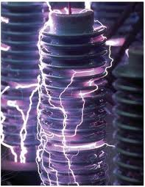
Gaussův zákon elektrostatiky

Slide 2
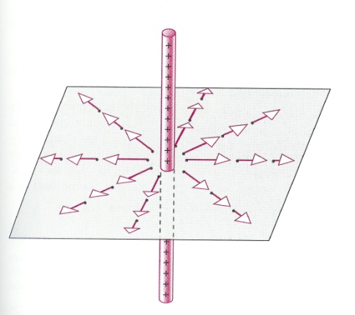
úvod
Více o elektrickém poli
pole některých symetrických nabitých těles jsou vyjádřena jednoduchými vztahy
nelze tyto vztahy odvodit podobně jednoduchým způsobem?
$$E=\frac{τ}{2πε_{0}y}$$
přímé vlákno nekonečné délky
$$E=\frac{σ}{ε_{0}}$$
vodivý povrch
$$E=\frac{Q}{4πε_{0}r^{2}}$$
pole kulové vrstvy pro r > R

Slide 3
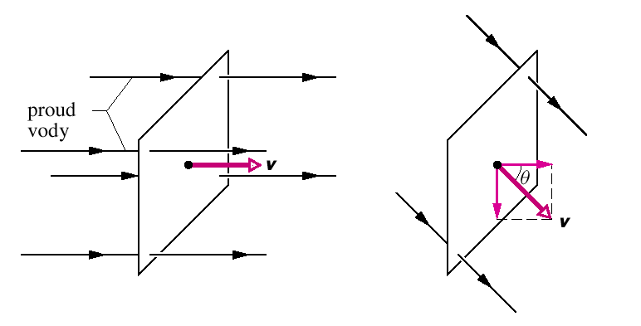
objemový tok tekutiny
$$Δ\vec{S}$$
objem tekutiny za 1 s:
$$Δφ=vΔS$$
objem tekutiny za 1 s:
$$Δφ=v\left(\cos{θ}\right)ΔS$$
$$Δφ=\vec{v}∙Δ\vec{S}$$

Slide 4
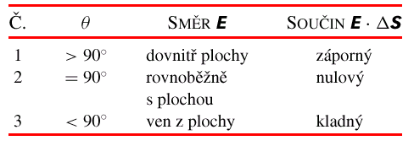
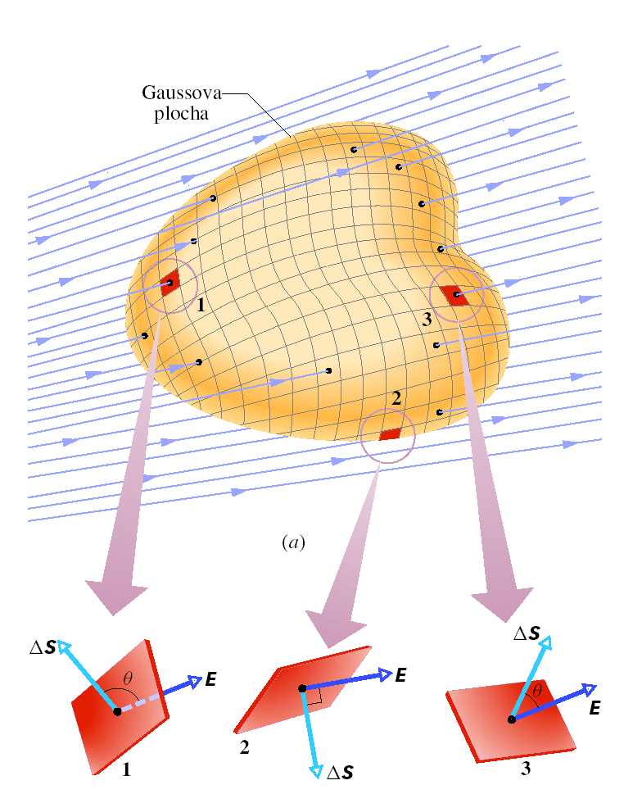
tok elektrické intenzity
tok elektrické intenzity $\vec{E}$
elementem plochy
$$ΔΦ_{E}=\vec{E}∙Δ\vec{S}$$
$$Φ_{E}=\sum{\vec{E}∙Δ\vec{S}}$$
tok elektrické intenzity $\vec{E}$
plochou S
$$Φ_{E}=\iint_{S}{\vec{E}∙\text{d}\vec{S}}$$

Slide 5
tok intenzity několika polí
$$\vec{E}=\sum_{i=1}^{n}{{\vec{E}}_{i}}$$
… princip superpozice
tok celkové elektrické intenzity $\vec{E}$ plochou S
$$Φ_{E}=\iint_{S}{\sum_{i=1}^{n}{{\vec{E}}_{i}}∙\text{d}\vec{S}}=\sum_{i=1}^{n}{\iint_{S}{{\vec{E}}_{i}∙\text{d}\vec{S}}}=\sum_{i=1}^{n}{Φ_{Ei}}$$

Slide 6
tok vyjádřený počtem siločar
$$θ$$
velikost E intenzity v daném místě je úměrna ($∝$) hustotě siločar, tj. počtu siločar na jednotku plochy kolmé k siločarám v daném místě:
ΔN
$$ΔS$$
$$\vec{E}$$
$$E∝\frac{ΔN}{ΔS\cos{θ}}$$
Tok intenzity plochou $ΔS$:
$$ΔΦ_{E}=EΔS\cos{θ∝\frac{ΔN}{ΔS\cos{θ}} }ΔS\cos{θ}=ΔN$$
celkový tok $Φ_{E}$je úměrný celkovému počtu N průchodů siločar plochou
(s příslušnými znaménky)
$$Φ_{E}=\sum{ΔΦ_{E}}∝\sum{ΔN}=N$$

Slide 7
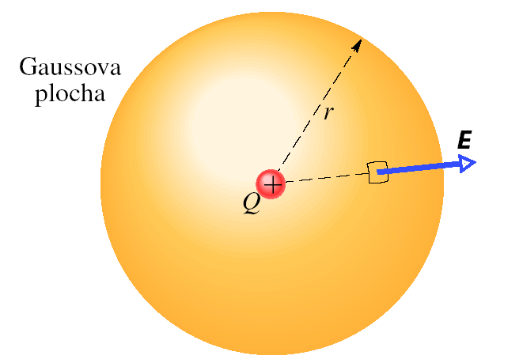
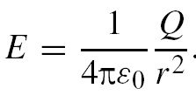
Gaussův zákon intuitivně
$$Φ_{E}=\iint_{S}{\vec{E}∙\text{d}\vec{S}}=ES=\frac{Q}{4πε_{0}r^{2}}4πr^{2}=\frac{Q}{ε_{0}}$$
Celkový tok $Φ_{E}$Gaussovou (uzavřenou) plochou je úměrný celkovému počtu N průchodů siločar touto plochou (započtených s příslušnými znaménky)

Slide 8
Gaussův zákon intuitivně
Celkový tok $Φ_{E}$Gaussovou (uzavřenou) plochou je úměrný celkovému počtu N průchodů siločar touto plochou (započtených s příslušnými znaménky)
$$Φ_{E}=\frac{Q}{ε_{0}}$$
$$Φ_{E}=\frac{2Q}{ε_{0}}=\frac{Q_{\text{celk}}}{ε_{0}}$$

Slide 9
odvození Gaussova zákona
$$r$$
$$\text{d}ω$$
$$\text{d}S$$
$$Q$$
tok elektrického pole náboje Q plochou $\text{d}S$ vymezenou elementem $\text{d}ω$ prostorového úhlu ve vzdálenosti r
$$\text{d}Φ_{E}=E\text{d}S\cos{θ}=\frac{Q}{4πε_{0}r^{2}}r^{2}\text{d}ω=\frac{Q}{4πε_{0}}\text{d}ω$$
tok libovolnou uzavřenou plochou obklopující náboj Q
$$Φ_{E}=\int{\text{d}Φ_{E}}=\int_{4π}{\frac{Q}{4πε_{0}}\text{d}ω}=\frac{Q}{ε_{0}}\int_{4π}{\frac{\text{d}ω}{4π}}=\frac{Q}{ε_{0}}$$

Slide 10
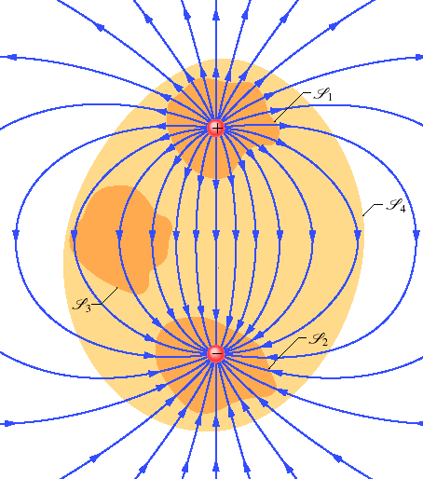
Gaussův zákon
Pro tok elektrické intenzity $\vec{E}$ libovolnou uzavřenou (Gaussovou) plochou S obklopující celkový náboj Q platí
$$Φ_{E}=∯_{S}{\vec{E}∙\text{d}\vec{S}}=\frac{Q}{ε_{0}}$$

Slide 11
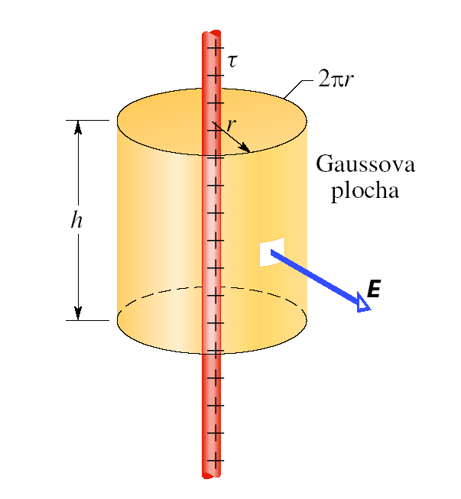
válcová symetrie
přímé vlákno nekonečné délky:
$$E=\frac{τ}{2πε_{0}r}$$

Slide 12
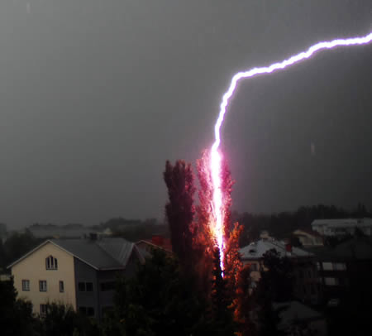
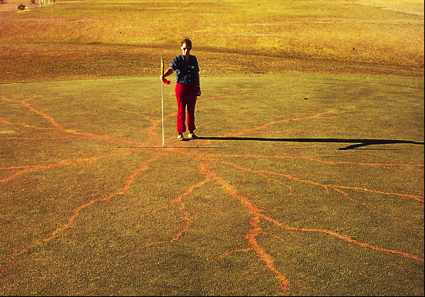
blesk
nábojová hustota elektronů:
τ ≈ ‒1⋅10⁻³ C⋅m⁻¹
ionizace vzduchu nastává při
E_{ion} ≈ 3⋅10⁶ N⋅C⁻¹
$$E=\frac{τ}{2πε_{0}r}$$

Slide 13
rovinná symetrie
nevodivá rovinná plocha:
$$E=\frac{σ}{2ε_{0}}$$

Slide 14
nabitý izolovaný vodič
vodič obsahuje volně pohyblivý náboj, z toho důvodu:
elektrická intenzita uvnitř vodiče v ustáleném stavu je vždy nulová

Slide 15
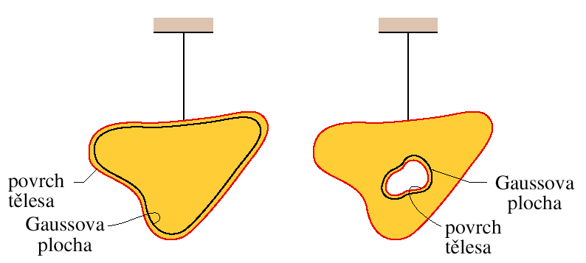
nabitý izolovaný vodič
elektrická intenzita uvnitř vodiče v ustáleném stavu je vždy nulová
Jestliže na izolovaný vodič přivedeme z vnějšku náboj, pak se všechen rozmístí na vnějším povrchu vodiče. Uvnitř vodiče nezůstane žádný volný náboj.

Slide 16
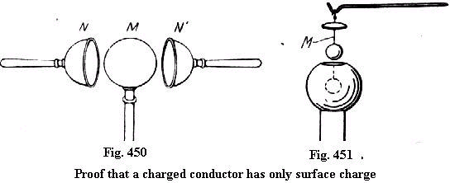
experimentální důkaz
M is an insulated, charged metal sphere, N and N' are hemispherical shells with insulated handles into which M fits. If you place N and N' over M, so that they form a sphere as a metal skin and then remove again N and N', M is unloaded and the charge on N and N' equals the initial charge on M.

Slide 17
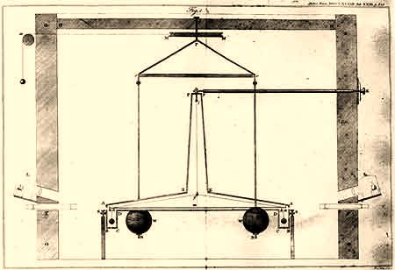
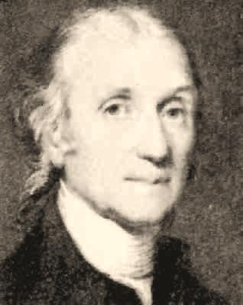
Henry Cavendish
The torsion balance experiment of Henry Cavendish who in 1797 was the first to experimentally measure the gravitational constant G. (Courtesy of the Journal of Measurement and Technology.)‏

Slide 18
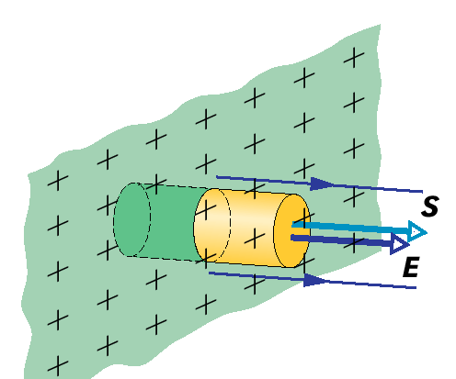
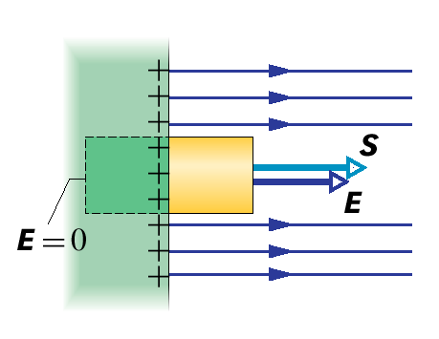
povrch nabitého vodiče
vodivý povrch:
$$E=\frac{σ}{ε_{0}}$$

Slide 19
průchod nabitou vrstvou
při průchodu tenkou vrstvou náboje s plošnou hustotou σ …
nevodivá plocha:
$$E=\frac{σ}{2ε_{0}}$$
vodivý povrch:
$$E=\frac{σ}{ε_{0}}$$
… vzroste intenzita elektrického pole o $\frac{σ}{ε_{0}}$

Slide 20
dvě vodivé desky
vodivý povrch:
$$E_{1}=\frac{σ_{1}}{ε_{0}}$$
mezi vodivými deskami:
$$E=\frac{{2σ}_{1}}{ε_{0}}=\frac{σ}{ε_{0}}$$

Slide 21
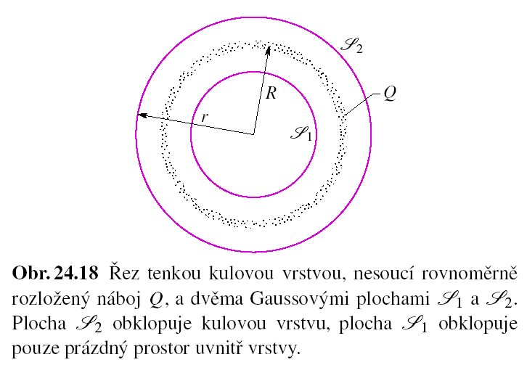
kulová symetrie (kulová slupka)
r > R:
$$E=\frac{1}{4πε_{0}}\frac{Q}{r^{2}}$$
r < R:
$$E=0$$

Slide 22
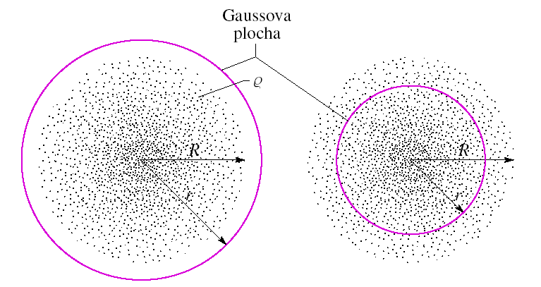
kulová symetrie (koule)
r > R:
$$E=\frac{1}{4πε_{0}}\frac{Q}{r^{2}}$$
r < R:
$$E=\frac{1}{4πε_{0}}\frac{Q(r)}{r^{2}}$$
$$Q=\int_{0}^{R}{ρ\left(r^{′}\right)4π{r′}^{2}\text{d}r′}$$
$$Q(r)=\int_{0}^{r}{ρ\left(r^{′}\right)4π{r′}^{2}\text{d}r′}$$

Slide 23
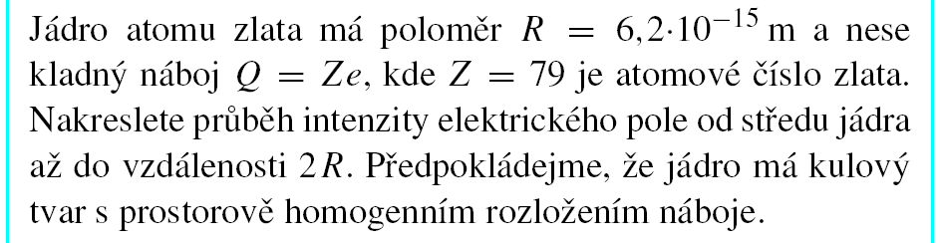
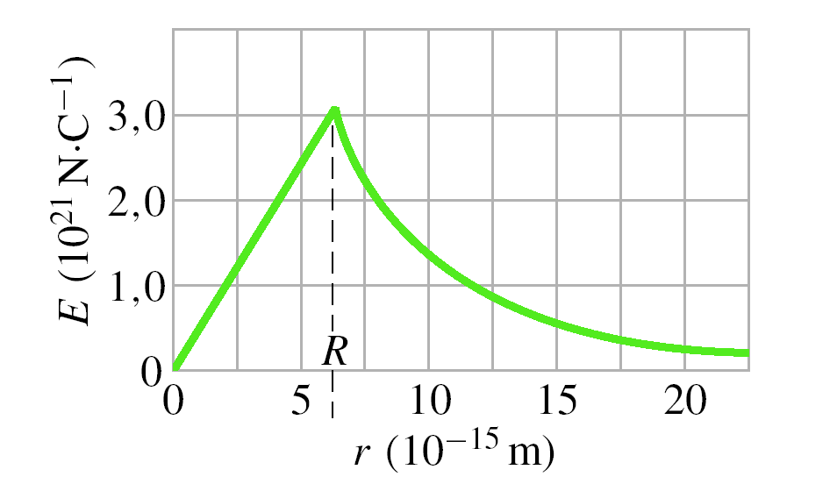
příklad (koule)

Slide 24
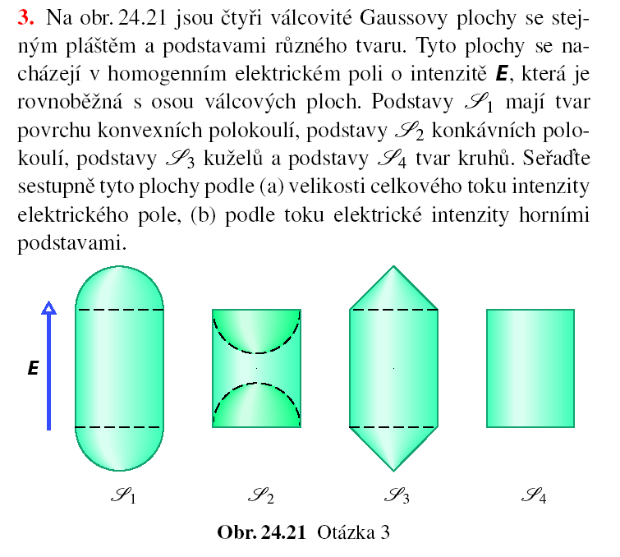
kontrolní otázky

Slide 25
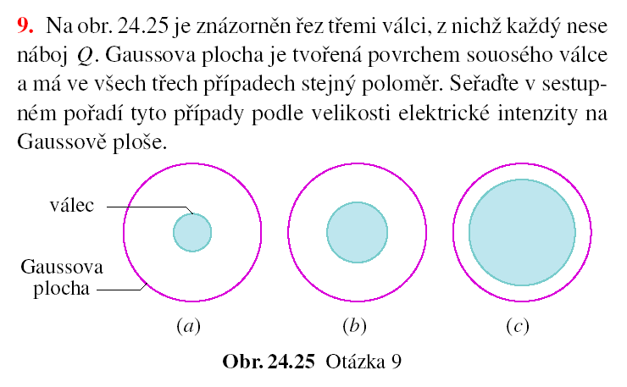
kontrolní otázky

Slide 26
Gaussova-Ostrogradského věta
$$∂Ω$$
$$∯_{∂Ω}{\vec{A}∙\text{d}\vec{S}}=\iiint_{Ω}{\text{div}\vec{A} \text{d}V}$$
$$Ω$$
$$\text{div} \vec{A}= \frac{∂A_{x}}{∂x}+\frac{∂A_{y}}{∂y}+\frac{∂A_{z}}{∂z}$$
$$∯_{∂Ω}{\vec{E}∙\text{d}\vec{S}}=\frac{1}{ε_{0}}\iiint_{Ω}{ρ\text{d}V}$$
$$Q$$
Gaussův zákon:
$$\iiint_{Ω}{\text{div} \vec{E}\text{d}V}$$
$$=\frac{1}{ε_{0}}\iiint_{Ω}{ρ\text{d}V}$$
$$\iiint_{Ω}{\left(\text{div} \vec{E}−\frac{ρ}{ε_{0}}\right)\text{d}V}=0$$
$$\text{div}\vec{E}=\frac{ρ}{ε_{0}}$$
libovolné

